Slide 1
防治艾滋病 你我同参与
预防艾滋病 从你我做起
AIDS Prevention Starts With You And Me

Slide 2
CONTENT
目录
01
此次班会的主题
The Topic Of The Class Meeting
02
了解艾滋病
What Is AIDS
03
艾滋病的传播途径
How AIDS Transmitted
04
艾滋病的预防措施
The Prevention Measures Of AIDS

Slide 3
https://www.ypppt.com/
第一部分
此次班会的主题
The Topic Of The Class Meeting

Slide 4

01.
此次班会的主题
The Topic Of The Class Meeting
艾滋病日
每年的12月1日
世界
World AIDS Day
艾滋病日的由来
世界卫生组织于1988年将每年的12月1日定为世界艾滋病日，号召各国和国际组织在这一天举办相关活动，宣传和普及预防艾滋病的知识 。
世界艾滋病日的标志是红丝带，象征着大众对艾滋病病毒感染者和艾滋病病人的关心与支持。

Slide 5
01.
此次班会的主题
The Topic Of The Class Meeting
艾滋病日的主题
“携手防疫抗艾共担健康责任”
Globalsolidarity,sharedresponsibility
旨在强调在全球背景下，加强团结协作，强化压实政府、部门、社会和个人“四方责任”，携手应对艾滋病在全球范围内重大传染病挑战，共同抗击艾滋病，为实现艾滋病防控目标、构建人类卫生健康共同体努力。

Slide 6
第二部分
了解艾滋病
What Is AIDS

Slide 7
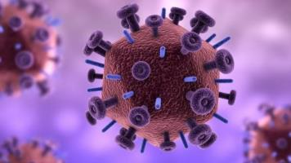

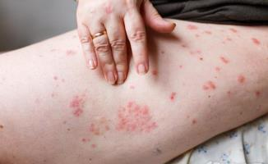
02.
了解艾滋病
What Is AIDS
艾滋病（获得性免疫缺陷综合征 AIDS）
是由人类免疫缺陷病毒 （简称：HIV，艾滋病病毒）引起的一种严重传染病。
艾滋病的危害
艾滋病病毒就是通过感染免疫系统细胞，破坏或损伤其功能，使得人体更容易受到其他病原体的入侵，最终使免疫系统崩溃，使人体因丧失对各种疾病的抵抗能力而发病并死亡。

Slide 8
02.
了解艾滋病
What Is AIDS
艾滋病是一种慢性进展性疾病
从感染上艾滋病病毒到发展成艾滋病病人，这一段时间成为潜伏期。潜伏期长短个体差异很大，短至不到一年，长至可达15年以上，平均5-7年。
急性感染期
艾滋病发病期
1
2
3
多发生于感染后2-6周，主要表现为流感样症状，发热、头痛、肌关节痛、咽痛、皮疹、全身淋巴结肿大，这个时期可以检测到艾滋病病毒抗原，但是检测不出艾滋病病毒抗体。
当艾滋病病毒感染者体内免疫系统遭到严重破坏、不能维持很低的抗病能力时，便出现很难治疗的多种症状，成为艾滋病人。
无症状感染期（潜伏期）

Slide 9

02.
了解艾滋病
What Is AIDS
HIV感染后相关症状及表现
持续1个月以上的发热（ >38度）、盗汗、腹泻（大便次数多于3次/天）；6个月之内体重下降10%以上；
部分人表现为神经精神症状：如记忆力减退、精神淡漠、性格改变、头痛、癫痫及痴呆等；
还可能出现持续全身性淋巴结肿大：除腹股沟以外有两个或两个以上部位的淋巴结肿大；淋巴结直径≥1cm，无压痛，无粘连；持续3个月以上。
艾滋病无法根治
在人类共同的努力下，艾滋病已不再是当年人们眼中的世纪绝症、超级癌症。
虽然艾滋病仍然无法根治，但通过高效抗病毒药物治疗后，可以非常有效地控制病情的发展，延长生命，长期存活。

Slide 10
第三部分
艾滋病的传播途径
How AIDS Transmitted
Notes:
https://www.ypppt.com/

Slide 11
03.
艾滋病的传播途径
How AIDS Transmitted
艾滋病病毒在以下情况不发生传染
拥抱
蚊子叮咬
AIDS
共用餐具
游泳洗浴
交谈
咳嗽和打喷嚏

Slide 12
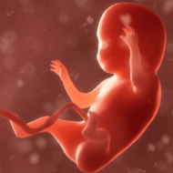
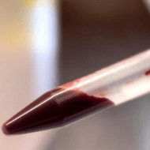

03.
艾滋病的传播途径
How AIDS Transmitted
艾滋病的三大传播途径
母婴传播
血液传播
高危性行为

Slide 13
03.
艾滋病的传播途径
How AIDS Transmitted
母婴传播的具体机制
感染艾滋病病毒的孕妇在妊娠期间可通过胎盘血流将病毒传播给胎儿。
在分娩时，产妇羊水、血液、阴道分泌物中的病毒可通过新生儿体表的微细伤口进入其体内导致感染。
女性艾滋病病毒感染者的乳汁中含有大量病毒，在哺乳期间有可能使婴儿感染。

Slide 14
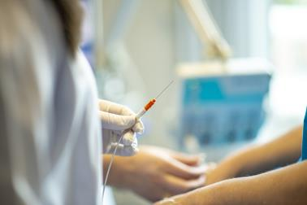
03.
艾滋病的传播途径
How AIDS Transmitted
血液传播的具体机制
比较常见的是输血以及接受器官移植、医源性传染，医务人员因职业关系可能被污染的针头刺入而感染。
在不正规的机构纹身、拔牙、流产，如器械消毒不规范，可以导致艾滋病传染。
静脉吸毒时，共用针具会发生艾滋病传染，这是艾滋病高发因素的一大重要方面。

Slide 15

03.
艾滋病的传播途径
How AIDS Transmitted
高危性行为
性接触传播
研究表明，精液，阴道分泌物以及乳汁，唾液，眼泪等体液均含有艾滋病病毒，由于一方有艾滋病病毒感染或患者，在性交时，特别是男同性恋，由于肛门直肠粘膜薄弱，很容易导致粘膜的损伤，这样就可以导致艾滋病毒的入侵而引起感染。
多个性伴侣，由于伴侣不固定，艾滋病传播的几率就高，特别是不知道对方是否为艾滋病感染者或患者的情况下，多个性伴侣引起艾滋病机率更高一些。

Slide 16
第四部分
艾滋病的预防措施
The Prevention Measures Of AIDS

Slide 17
04.
艾滋病的预防措施
The Prevention Measures Of AIDS
母婴传播的预防措施
艾滋病母婴传播主要是通过胎盘、产道、母乳喂养等途径传播的，预防艾滋病母婴传播的有效措施分为三部分：尽早抗病毒治疗+安全助产+产后喂养指导。
尽早抗病毒治疗(请在医生指导下用药)
所有孕妇，一旦HIV感染诊断明确，均应立即进行抗病毒治疗。
选择适宜的安全助产服务
应尽早确定分娩医院，尽早到医院待产，产程中尽量避免损伤性操作。
产后喂养指导
因母乳中含HIV病毒，故尽量不采用母乳喂养，提倡人工喂养，杜绝混合喂养。
经过规范的艾滋病母婴传播阻断工作，可以把母婴传播的几率从15%~50%降到2%以下。

Slide 18
04.
艾滋病的预防措施
The Prevention Measures Of AIDS
血液传播的预防措施
1
不吸毒,不与他人共用注射器；
不吸毒
2
尽量避免不必要的注射、输血和使用血液制品，使用检测合格的血液和血液制品，以及血浆代用品或自身血液。
使用合格血液
3
参加无偿献血，不卖血，更不到非法的地下采血点去卖血。
不卖血

Slide 19
04.
艾滋病的预防措施
The Prevention Measures Of AIDS
高危性行为传播的预防措施
相关调查显示，94%的艾滋病传播是靠性传播，主要是在异性之间和男男同性恋之间传播。
所谓高危性行为是指：体液交换。常见的方式有，同性之间、生活关系糜烂、拥有多个伴侣、在产生关系的过程中不使用安全措施。只要一方患有艾滋病，对方就极易感染艾滋病病毒......
拒绝婚前、婚外性行为
遵守道德
洁身自爱
避免“高危”行为，有效预防艾滋病

Slide 20
防治艾滋病 你我同参与
感谢您的聆听
Thanks For Your Listening

Slide 21
更多精品PPT资源尽在—优品PPT！
www.ypppt.com
PPT模板下载：www.ypppt.com/moban/ 节日PPT模板：www.ypppt.com/jieri/
PPT背景图片：www.ypppt.com/beijing/ PPT图表下载：www.ypppt.com/tubiao/
PPT素材下载： www.ypppt.com/sucai/ PPT教程下载：www.ypppt.com/jiaocheng/
字体下载：www.ypppt.com/ziti/ 绘本故事PPT：www.ypppt.com/gushi/
PPT课件：www.ypppt.com/kejian/
Notes:
模板来自于 优品PPT https://www.ypppt.com/

